Slide 1
Problemas, algoritmos y programas
Actividad #1: multiplicación de dos naturales (I)
Supongamos que se nos plantea el problema de describir cómo obtener el producto de (multiplicar) dos naturales, multiplicando y multiplicador
Supongamos que se nos plantea el problema de obtener el producto (multiplicar) de 981 y 1234
981
1234
1210554
multiplicando
multiplicador
producto

Slide 2
Problemas, algoritmos y programas
Actividad #1: multiplicación de dos naturales
¿Cómo obtener el producto de 981 y 1234?
Algoritmo o estrategia de resolución “clásica”:
Multiplica el multiplicando (981) por cada una de las cifras del multiplicador (1234), tomadas de derecha a izquierda.
Escribe estos productos intermedios uno debajo del otro, desplazando cada uno de ellos con respecto al anterior (excepto el primero) un lugar a la izquierda.
Añade al final de cada producto intermedio tantos ceros como lugares a la izquierda haya sido desplazado respecto del primero.
Suma los números obtenidos en el paso anterior para obtener el producto (1.210.554)
  981
  x 1234

  3924
  2943
  1962
  981
  0
  00
  000
El problema nos es tan familiar que podemos resolverlo INCLUSO sin ser capaces de describir cómo lo hemos hecho
  1210554

Slide 3
Problemas, algoritmos y programas
Actividad #1: multiplicación de dos naturales
Otra estrategia de resolución: algoritmo “à la russe” (I)
multiplicando | multiplicador | producto
  981 1234
  490 2468
  245 4936
  122 9872
  61 19744
  30 39488
  15 78976
  7 157952
  3 315904
  1 631808
  1234
  4936
  19744
  78976
  157952
  315904
  631808
1210554

Slide 4
Problemas, algoritmos y programas
Actividad #1: multiplicación de dos naturales
Otra estrategia de resolución: algoritmo “à la russe” (II)
¿Cómo obtener el producto de 77 y 1234?
multiplicando | multiplicador | producto
  77 1234
  38 2468
  19 4936
  9 9872
  4 19744
  2 39488
  1 78976
  1234
  4936
  9872
  78976
95018

Slide 5
Problemas, algoritmos y programas
Actividad #1: multiplicación de dos naturales
Otra estrategia de resolución: algoritmo “à la russe” (III)
¿Cómo obtener el producto de 64 y 1234?
multiplicando | multiplicador | producto
  64 1234
  32 2468
  16 4936
  8 9872
  4 19744
  2 39488
  1 78976
78976
78976

Slide 6
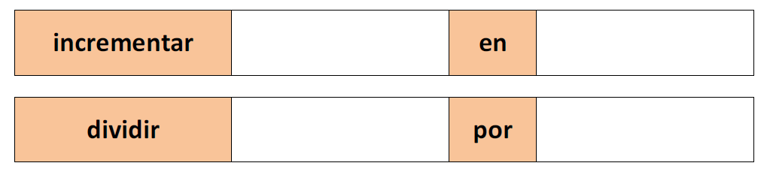




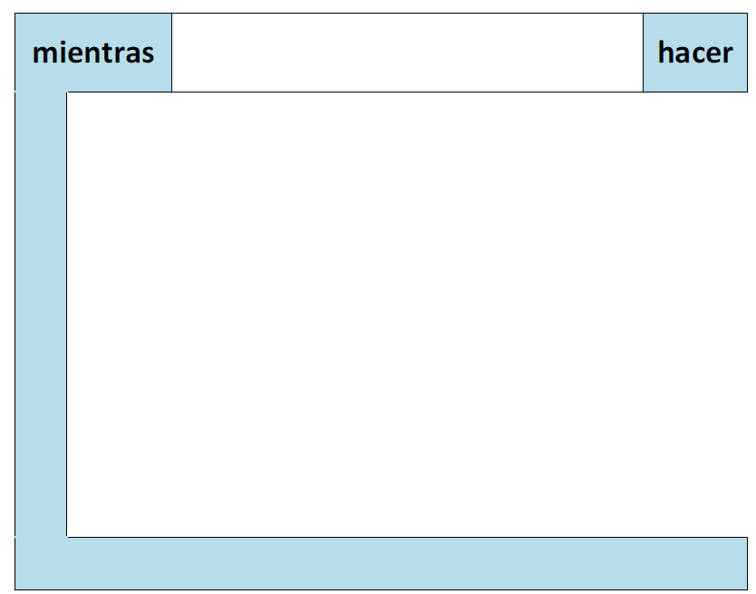
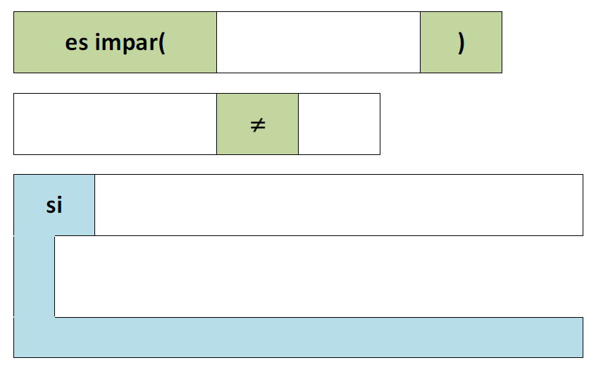
Problemas, algoritmos y programas
Actividad #1: multiplicación de dos naturales
Describe el algoritmo de multiplicación “a la rusa” utilizando piezas como las siguientes… Después resuelve el Examen PoliformaT “Actividad Multiplicación a la rusa”
981
1234
0
0
2

Slide 7
Problemas, algoritmos y programas
Actividad #1: multiplicación de dos naturales
Identificando elementos comunes en los algoritmos
Los algoritmos propuestos ...
PRECONDICIÓN: funcionan SII los dos números a multiplicar son mayores (o iguales) que cero
Resuelven una generalización del problema planteado originalmente, i.e. multiplicar 981 por 1234
  multiplicando y multiplicador son los identificadores de sus DATOS
  producto es el identificador de su RESULTADO
Su estructura es:
  una secuencia de acciones o instrucciones: fijar, si, mientras, etc.
  ¿en qué orden?
  ¿cuántas instrucciones se realizan?
Garantía de corrección

Slide 8
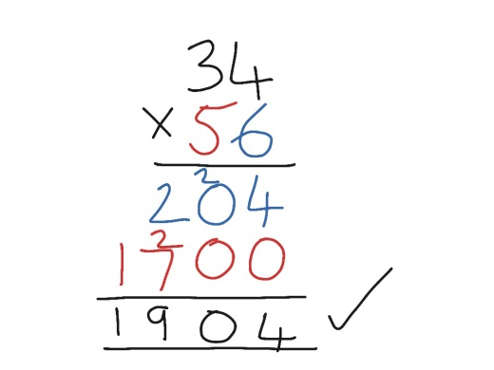
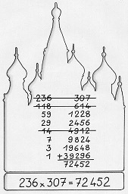


Problemas, algoritmos y programas
Actividad #1: multiplicación de dos naturales
Dos estrategias ¿cuál es mejor?
Hay que saber sumar
Debes conocer las tablas de multiplicar
Hay que saber sumar
Hay que saber multiplicar y dividir por 2
Más fácil para un humano
Más fácil para el ordenador

